Slide 1
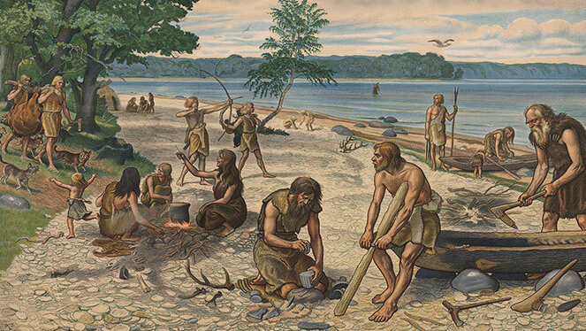
Hvad er periodisering?

Slide 2
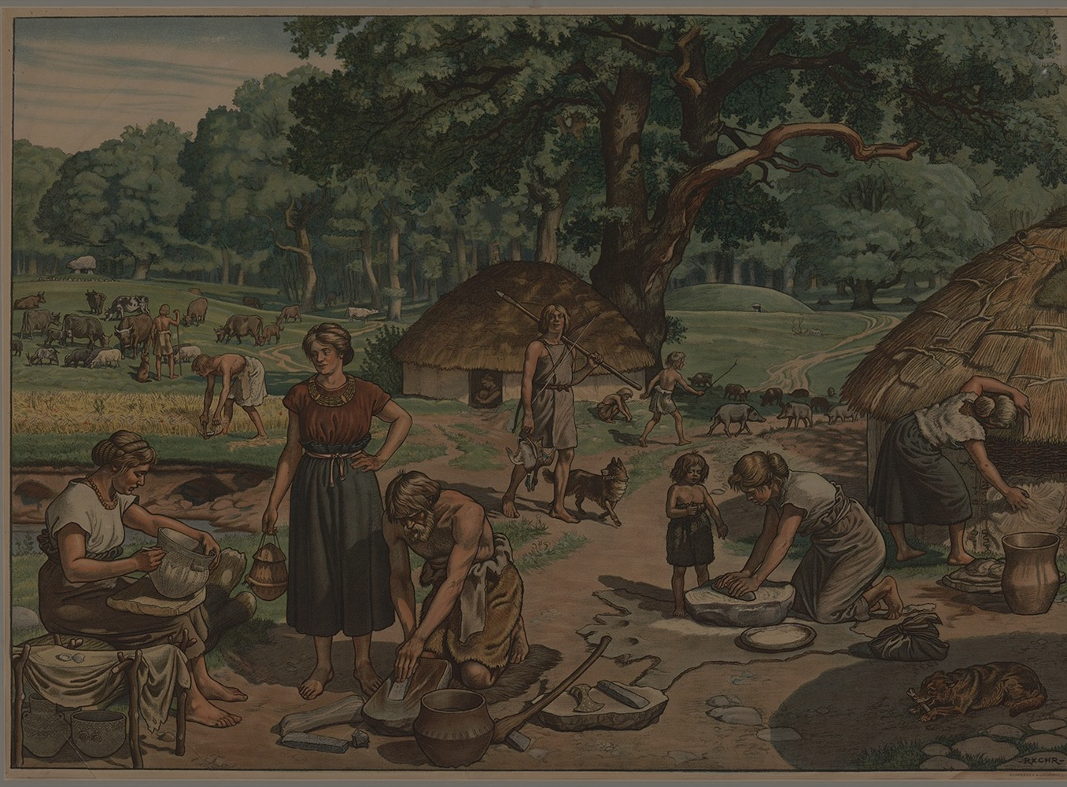
Hvorfor periodiserer man historien?
For at skabe sammenhæng og sætte fortiden i system.
Giver os et overblik og forståelse for hvad der kendetegnede en bestemt periode.
Perioder er en kunstig inddeling af fortiden som historikere laver bagudrettet – mennesker i middelalderen gik fx ikke rundt og tænkte at de levede i middelalderen.
Det giver os et indblik i hvordan- og hvorfor historien udvikler sig som den gør.
Gør at vi bedre kan forstå fortidens historiske brud og kontinuitet.

Slide 3
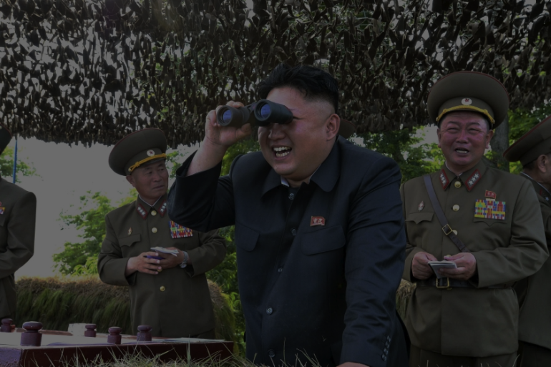
Historiesyn
En periodisering vil ALTID være et udtryk for at historikere har valgt at se historien på en bestemt måde.
Nogle historikere lægger vægt på et idealistisk historiesyn, mens andre lægger vægt på det materialistiske historiesyn
Det idealistiske historiesyn lægger vægt på, at historisk forandring skabes på baggrund af menneskets idéer og individuelle handlinger. Det er historiens store enkeltpersoner, store politiske begivenheder og idéer, der forandrer historien = Aktørniveau
Det materialistiske historiesyn lægger vægt på materielle levevilkår, fx teknologi, klima- og naturforhold, sociale og økonomiske forhold og magtmæssige forhold i samfundet. Med andre ord kigger man på, hvordan udviklingen indenfor samfundets opbygning i socialklasser, produktion, levevilkår og styreformer, skaber historisk forandring = Strukturniveau

Slide 4
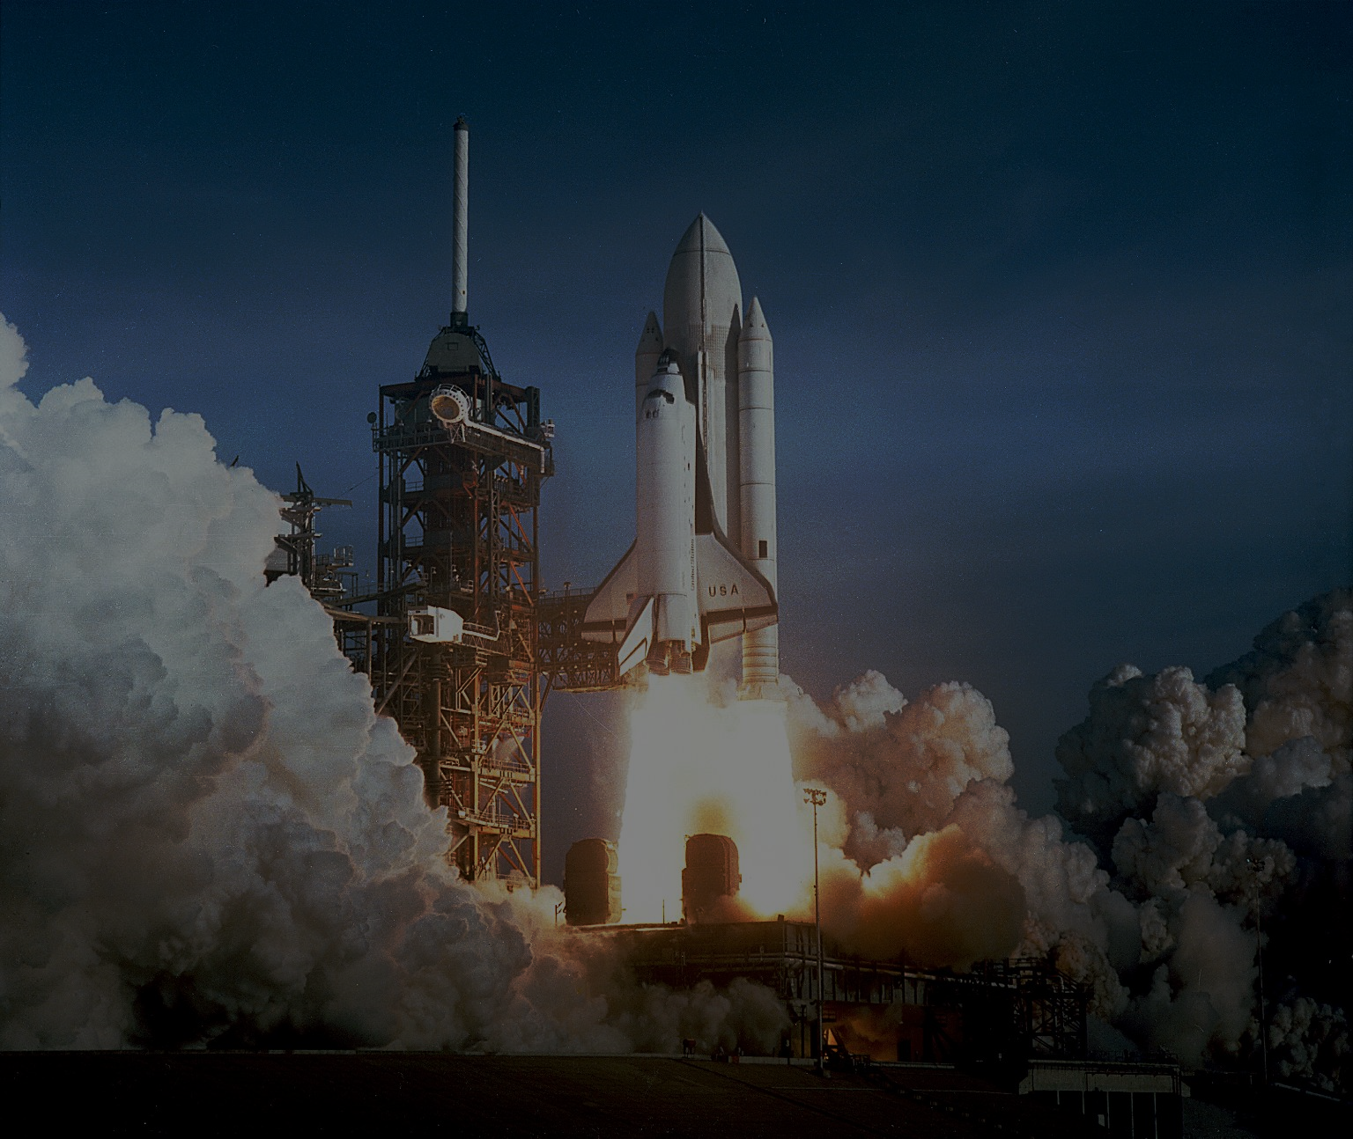
Brud og kontinuitet
Når vi undersøger den historiske udvikling i en bestemt periode, kan vi vurdere om det vi er vidne til, var en markant forandring, eller en videreførelse af noget der fandtes i forvejen.
Når man undersøger historiske BRUD vil man kigge på, om der sker noget i perioden som er markant anderledes. Der vil blive brudt med grundlæggende normer, strukturer, måden at leve på eller opfattelser af verden. Der opstår noget helt nyt = BRUD!
Når man undersøger HISTORISK KONTINUITET vil man kigge på, om den udviklingen i den periode vi arbejder med, er en fortsættelse af en udvikling som går forud. Altså, er den begivenhed eller periode vi kigger på, en del af en serie af andre begivenheder og perioder, som ligner den meget? Er den periode vi kigger på, bare en videreførelse af det der kom før, blot med lidt andre nuancer = KONTINUITET

Slide 5
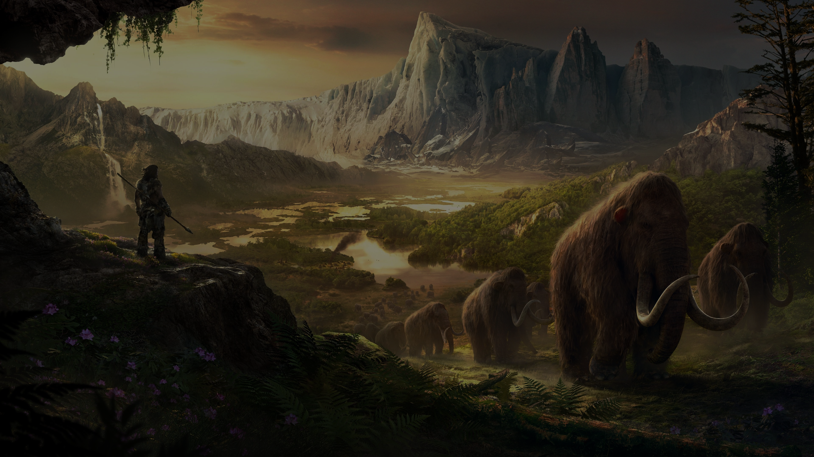
Opgave 1: Før, under og efter perioden ”Jægerstenalderen”
Sæt jer sammen i makkerpar og besvar følgende arbejdsspørgsmål:
  Hvad kendetegner perioden ”før” Jægerstenalderen. Hvordan påvirkede denne ”før”-periode Jægerstenalderen?
  Hvilke vigtige udviklinger og begivenheder fandt sted i Jægerstenalderen?
  Hvad kendetegner perioden ”efter” Jægerstenalderen?
  Hvad har vi i dag arvet fra ”efter”-perioden?
  Er der tale om brud eller kontinuitet i de forandringer der sker i perioderne?
  Hvilket historiesyn lægger jeres undersøgelser op til?
  Hvordan kan vi overhovedet vide noget om helst om de her tre perioder?
I skal bruge jeres viden, fra BÅDE dokumentarfilmen fra i går og lektien til i dag.

Slide 6
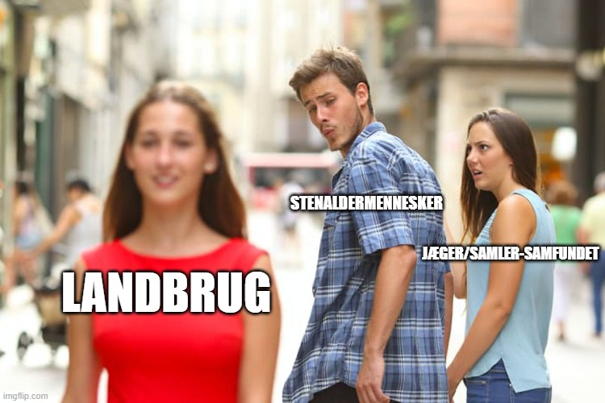
Opgave 2: 1.b’s lille meme- og GIF-fabrik
Sæt jer nu sammen i større arbejdsgrupper og sammenlign hinandens noter fra opgaven før. Er I kommet frem til det samme?
Udarbejd i fællesskab ét meme eller én GIF til hver periode, som I synes beskriver udviklingen i perioden godt.
Eksempler
https://docs.google.com/document/d/15MHMLIulwVoRlFR9BqIWSE9KklXSnLxlzzAFNy_QeAY/edit?usp=sharing

